Slide 1
Chương 4
JAVA SERVER FACE

Slide 2
NỘI DUNG
JSF là gì?
Khai báo servlet Faces và ánh xạ servlet
Các chức năng chính
Ví dụ

Slide 3
JSF là gì?
Đã được công nhận là 1 chuẩn cho cho việc phát triển web.
JSF được phát triển để hỗ trợ tất cả 3 phần :
–Model : Quản lý Java Beans
–View: JSF và JSP tags
–Controller: Faces Servlet
JSF được biết đến với những ưu điểm:
– Tính tùy chỉnh
– Dễ dàng trong việc cài đặt
– Dễ dàng trong việc thiết kế chỉnh sửa các thành phần

Slide 4
Khai báo servlet Faces và ánh xạ servlet
Khai báo Servlet Faces trong web.xml
<servlet>
<servlet-name>Faces Servlet</servlet-name>
<servlet-class>javax.faces.webapp.FacesServlet</servlet-class>
<load-on-startup>1</load-on-startup>
</servlet>
Chuyển điều khiển đến servlet JSF để xử lý các yêu cầu thay vì chỉ rõ servlet của riêng bạn. Tất cả các yêu cầu đến các tệp tin JSP có sử dụng một thẻ <f:view> (được ứng dụng mẫu sử dụng) phải đi qua servlet này.
Vì thế, bạn cần phải thêm một ánh xạ và chỉ nạp công nghệ JSP có khả năng JSF thông qua ánh xạ đó. (slide sau)

Slide 5
Khai báo servlet Faces và ánh xạ servlet
Ánh xạ đường dẫn servlet Faces trong web.xml
<servlet-mapping>
<servlet-name>Faces Servlet</servlet-name>
<url-pattern>*.jsf</url-pattern>
</servlet-mapping>
<servlet-mapping>
<servlet-name>Faces Servlet</servlet-name>
<url-pattern>/faces/*</url-pattern>
</servlet-mapping>
Báo cho bộ chứa (container) Servlet Faces gửi tất cả các yêu cầu bắt đầu với /faces/ hoặc kết thúc bằng *.jsf tới servlet Faces để xử lý.

Slide 6
JavaServer Faces provides you with the following main features:
Page navigation specification
Standard user interface components like input fields, buttons, and links
User input validation
Java bean management
Event handling
Hỗ trợ đa ngôn ngữ

Slide 7
JSF Application Structure
/WEB-INF
  /classes
  /lib jsf-impl.jar jsf-api.jar
  faces-config.xml
  web.xml
  /pages

Slide 8
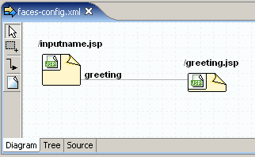
Links
Create the inputname.jsp and greeting.jsp files in /basic
<navigation-rule>
<from-view-id>/basic/inputname.jsp </from-view-id>
<navigation-case>
<from-outcome>greeting </from-outcome>
<to-view-id>/basic/greeting.jsp </to-view-id>
</navigation-case>
</navigation-rule>

Slide 9
Tạo PersonBean.java
public class PersonBean {
String personName;
public String getPersonName() {
return personName;
}
public void setPersonName(String name) {
personName = name;
}
}

Slide 10
Declaring the Bean in faces-config.xml
<managed-bean>
<managed-bean-name>personBean</managed-bean-name>
<managed-bean-class>basic.PersonBean</managed-bean-class>
<managed-bean-scope>request</managed-bean-scope>
<managed-property>
<property-name>personName</property-name>
<property-class>java.lang.String</property-class>
<value>JavaJoe</value>
</managed-property>
</managed-bean>
Notes:
<managed-property> - là option

Slide 11
Quản lý Java Beans – Cú pháp
JSF quản lý Java Beans trong một file duy nhất : faces_config.xml
<managed-bean>
<managed-bean-name>beanName</managed-bean-name>
<managed-bean-class>JavaBeanClassName</managed-bean-class>
<managed-bean-scope>request</managed-bean-scope>
<managed-property>
  <property-name>someVariable</property-name>
  <value>#{someBeanName}</value>
</managed-property>
</managed-bean>

Slide 12
Your final faces-config.xml file should look like this
<faces-config>
<navigation-rule>
<from-view-id>/basic/inputname.jsp</from-view-id>
<navigation-case>
<from-outcome>greeting</from-outcome>
<to-view-id>/basic/greeting.jsp</to-view-id>
</navigation-case>
</navigation-rule>
<managed-bean>
<managed-bean-name>personBean</managed-bean-name>
<managed-bean-class>basic.PersonBean</managed-bean-class>
<managed-bean-scope>request</managed-bean-scope>
</managed-bean>
</faces-config>

Slide 13
Creating a Properties File (Resource Bundle)
JavaSource\basic\messages.properties
inputname_header=JSF KickStart
prompt=Tell us your name:
greeting_text=Welcome to JSF
button_text=Say Hello
sign=!

Slide 14
Hỗ trợ sử dụng đa ngôn ngữ
Có hai cách chính:
– Định nghĩa trong faces_config.xml
<application>
<locale-config>
  <default-locale>bundleName</default-locale>
  <supported-locale>en</supported-locale>
  <supported-locale>en_US</supported-locale>
  <supported-locale>vi</supported-locale>
  </locale-config>
</application>
- Định nghĩa trực tiếp trên thành phần View
<f:loadBundle basename=“bundleClassName” var=“bundleName"/>

Slide 15

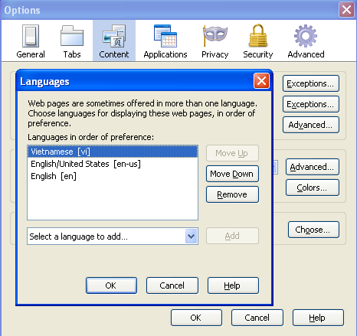
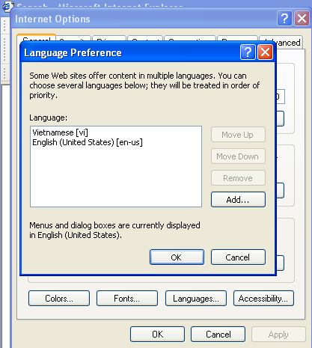
Cấu hình trên các browser

Slide 16
Inputname.jsp
<f:loadBundle basename="basic.messages" var="msg"/>
<html> <head>
<title>enter your name page</title> </head>
<body>
<f:view>
<h1> <h:outputText value="#{msg.inputname_header}"/>
</h1>
<h:form id="helloForm">
<h:outputText value="#{msg.prompt}"/>
<h:inputText value="#{personBean.personName}“>
  <f:validateLength minimum="2" maximum="10"/>
  </h:inputText>
<h:commandButton action="greeting" value="#{msg.button_text}" />
</h:form>
</f:view>
</body></html>

Slide 17
Inputname.jsp -Tạo View, truyền dữ liệu, điều khiển
JSF hỗ trợ truyền dữ liệu trực tiếp từ Java Beans và truyền kết quả sang Java Beans
– <h:inputText value=“#{beanName.name}” />
Điều khiển
– <h:commandButton action=“{beanName.actionName}” />
Thiết kế View đơn giản
<f:view>
  <h:form id=“form1”>
  <h:outputText id=“lbl_name” value=“Name”>
  <h:inputText id=“txt_name” value=“NameValue”>
  </h:form>
  </f:view>
  Xem Project JSF;

Slide 18
Greeting.jsp
<html>
<head>
<title>greeting page</title>
</head>
<body>
<f:view>
<h3>
<h:outputText value="#{msg.greeting_text}" />,
<h:outputText value="#{personBean.personName}" />
<h:outputText value="#{msg.sign}" />
</h3>
</f:view>
</body>
</html>

Slide 19
http://localhost:8083/JSF/
basic\index.jsp
<html>
<body>
<jsp:forward page="/faces/basic/inputname.jsp" />
</body>
</html>
web.xml
  <welcome-file-list>
  <welcome-file>basic/index.jsp</welcome-file>
  </welcome-file-list>

Slide 20
Ví dụ: http://localhost:8083/JSF-Login/
package login;
public class LoginManager {
private String _uid = ""; private String _pwd = "";
public String getUserID() { return _uid; }
public void setUserID(String uid) { _uid = uid; }
public String getPassword() { return _pwd; }
public void setPassword(String pwd) { _pwd = pwd; }
public String loginAction() {
String action = null;
if ( _uid.equalsIgnoreCase("foo") && _pwd.equalsIgnoreCase("bar") )
action = "success";
else
action = "error";
return action;
}
}

Slide 21
face-config.xml
<managed-bean>
<managed-bean-name> mgr </managed-bean-name>
<managed-bean-class>login.LoginManager</managed-bean-class>
<managed-bean-scope>session</managed-bean-scope>
</managed-bean>

Slide 22
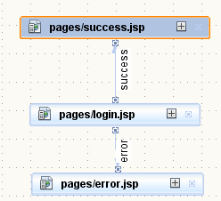
Pages\login.jsp
<f:view>
<h:form>
UserID: <h:inputText value="#{mgr.userID}"/>
<br/>Password: <h:inputText value="#{mgr.password}"/>
<br/><h:commandButton value="Login" action="#{mgr.loginAction}"/>
</h:form>
</f:view>

Slide 23
Ứng dụng Calculator
public class Calculator {
private int firstNumber = 0; private int result = 0; private int secondNumber = 0;
public void add() { result = firstNumber + secondNumber; }
public void multiply() { result = firstNumber * secondNumber; }
public void clear() { result = 0; }
/* ---------- properties ------------- */
public int getFirstNumber() { return firstNumber;
}
public void setFirstNumber(int firstNumber) { this.firstNumber = firstNumber;
}
public int getResult() { return result;
}
public void setResult(int result) { this.result = result;
}
…
}

Slide 24
Ứng dụng Calculator - calculator.jsp
<h:form id="calcForm">
<table> <tr>
<td><h:outputLabel value="First Number" for="firstNumber" /></td>
<td><h:inputText id="firstNumber“
value="#{calculator.firstNumber}" required="true" /></td>
</tr>
<tr>
<td><h:outputLabel value="Second Number" for="secondNumber" />
</td>
<td><h:inputText id="secondNumber"
value="#{calculator.secondNumber}" required="true" /></td>
</tr>
</table>
<h:commandButton action="#{calculator.add}" value="Add" />
<h:commandButton action="#{calculator.multiply}" value="Multiply" />
<h:commandButton action="#{calculator.clear}" value="Clear" immediate="true"/>
</h:form>

Slide 25
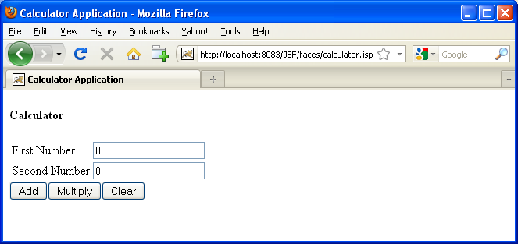
Ứng dụng Calculator

Slide 26
Ứng dụng Calculator –
Bổ sung thêm một trình điều khiển
public class CalculatorController {
private Calculator calculator;
public Calculator getCalculator() {return calculator; }
public void setCalculator(Calculator calculator) {this.calculator = calculator; }
public String add() {
FacesContext facesContext = FacesContext.getCurrentInstance();
try { calculator.add(); resultsPanel.setRendered(true);
facesContext.addMessage(null, new FacesMessage (
FacesMessage.SEVERITY_INFO, "Added successfully", null));
} catch (Exception ex) {
resultsPanel.setRendered(false);
facesContext.addMessage(null,
new FacesMessage(FacesMessage.SEVERITY_ERROR, ex.getMessage(), null));
}
return null;
}
}

Slide 27
Ánh xạ trình điều khiển vào trong tệp faces-config.xml
<managed-bean>
<managed-bean-name>calculatorController</managed-bean-name>
<managed-bean-class>
controller.CalculatorController
</managed-bean-class>
<managed-bean-scope>request</managed-bean-scope>
<managed-property>
<property-name>calculator</property-name>
<value>#{calculator}</value>
</managed-property>
</managed-bean>
<managed-bean>
<managed-bean-name>calculator</managed-bean-name>
<managed-bean-class> cal.Calculator </managed-bean-class>
<!-- <managed-bean-scope>none</managed-bean-scope>-->
<managed-bean-scope>request</managed-bean-scope>
</managed-bean>

Slide 28
http://localhost:8083/JSF/faces/calculator_bosungDK.jsp

Slide 29
Validation
<h:outputText value="#{msg.prompt}"/>
<h:inputText id="pname"
value="#{personBean.personName}" required="true" >
<f:validateLength minimum="2" maximum="10"/>
</h:inputText>
<h:message for="pname" style="color:red" />
Thong bao loi:
basic\messages.properties
  Cú pháp: Tên tham số = Thông báo lỗi {chỉ số của tham số - nhận giá trị của tham số này từ quy tắc trong chương trình}
  // Override các thông báo lỗi
  javax.faces.converter.DateTimeConverter.DATE={2}: ''{0}'' could not be understood as a date.
  javax.faces.converter.DateTimeConverter.DATE_detail=Invalid date format.
  javax.faces.validator.LengthValidator.MINIMUM = Do dai toi thieu -Minimum length of ''{0}'' is required.
Faces-config.xml
  <message-bundle>
  basic.messages
  </message-bundle>
  </application>

Slide 30
Tham khảo jsf-tags.docx

